Slide 1
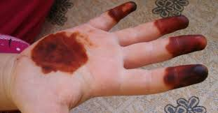
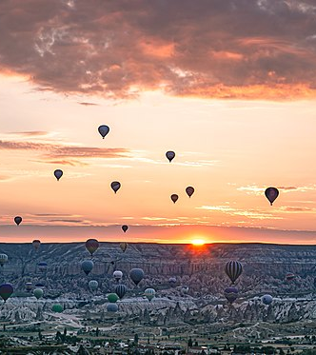
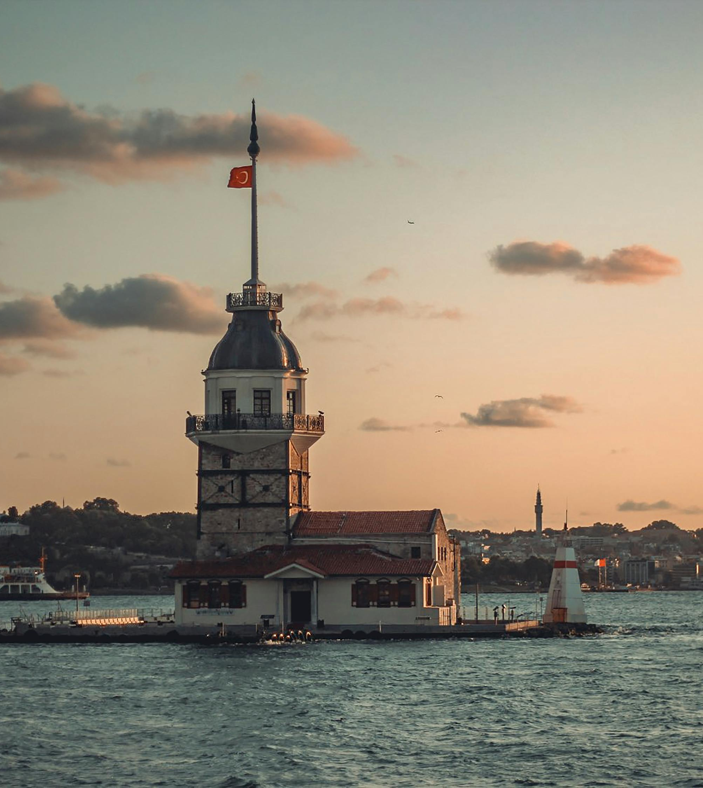
Turkischer Elternverein Basel und Region
Kulturstationen und Workshops für das Europäisches Jugendchor Festival in Basel

Slide 2
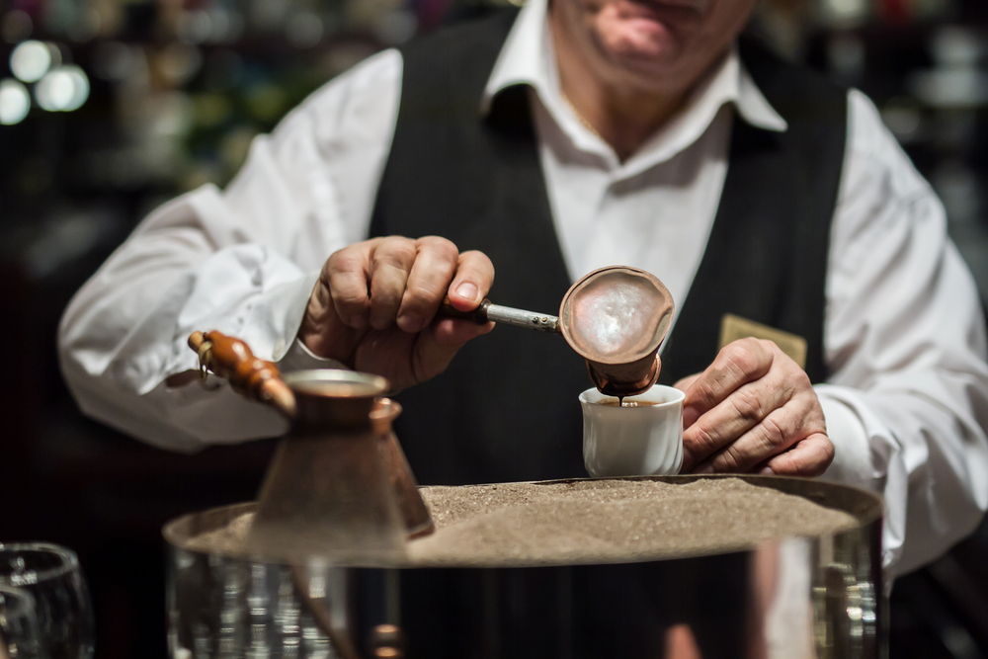
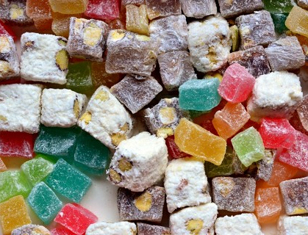
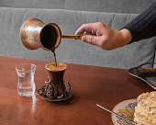
Kulturstation 1
Türkischer Kaffee und türkischer Genuss

Slide 3
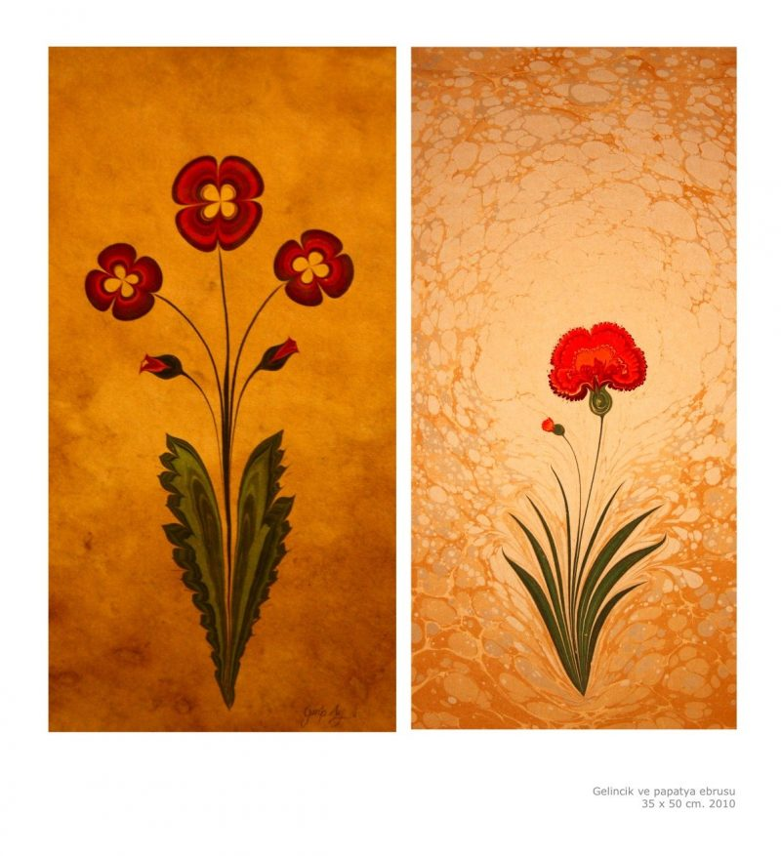
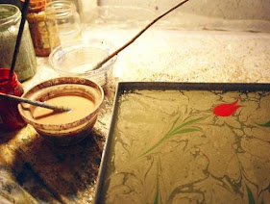
Kulturstation 2
Marmorierkunst
«EBRU»
Bu Fotoğraf, Bilinmeyen Yazar, CC BY-NC altında lisanslanmıştır
Bu Fotoğraf, Bilinmeyen Yazar, CC BY-NC-ND altında lisanslanmıştır

Slide 4
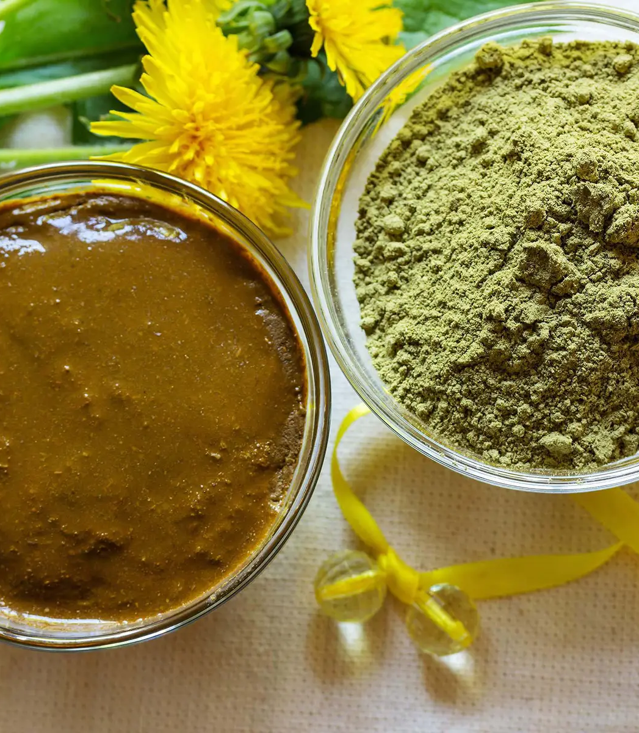
Kulturstation 3
Henna

Slide 5
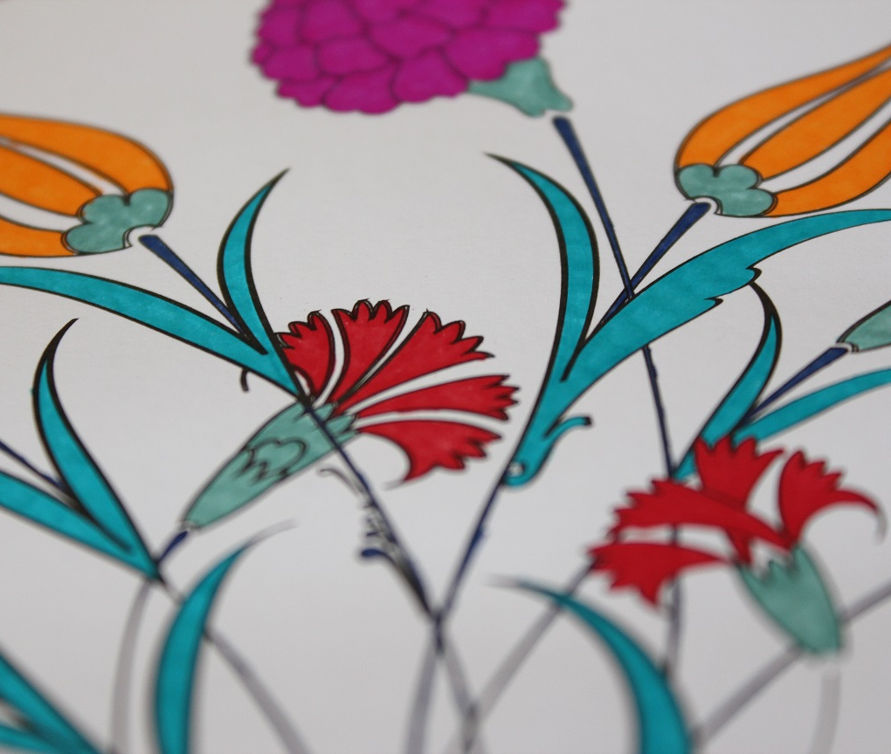
Kulturstation 4
Fliese
Bu Fotoğraf, Bilinmeyen Yazar, CC BY-NC-ND altında lisanslanmıştır

Slide 6
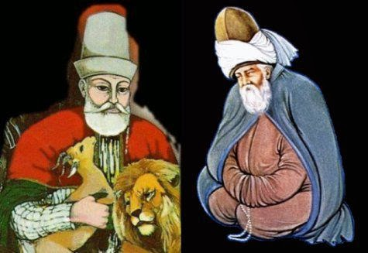
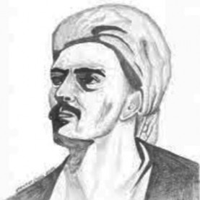
Kulturstation 5
Philosophie

Slide 7
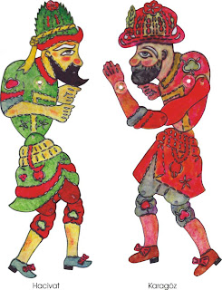
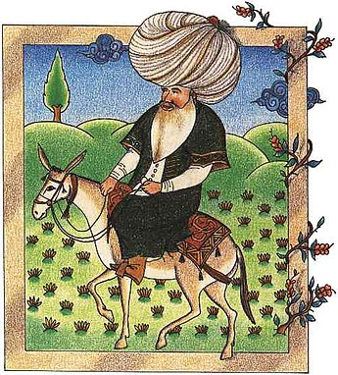
Kulturstation 6
Märchenhelden

Slide 8
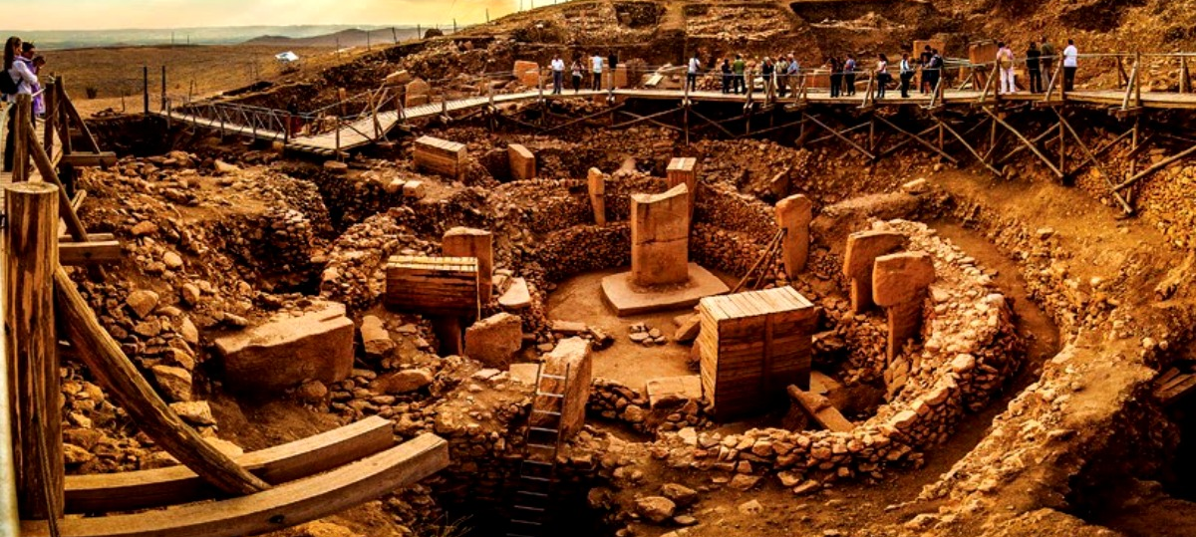
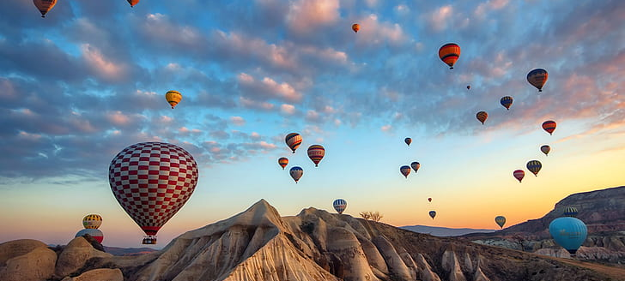
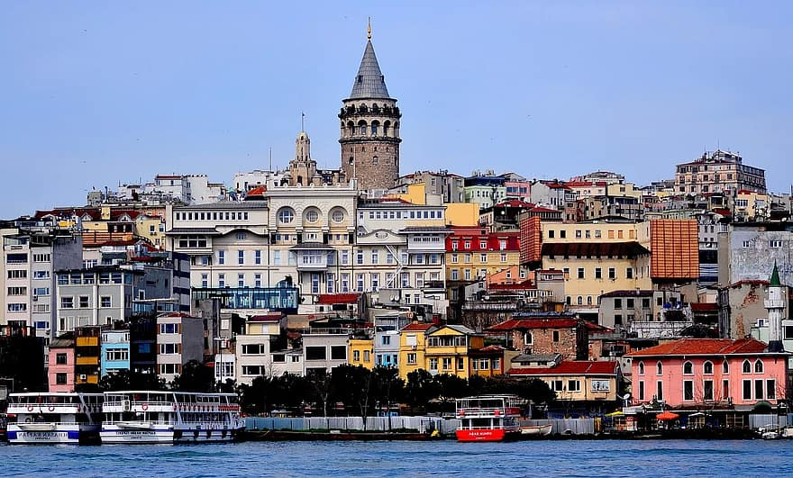
Kulturstation 7
Tourismus

Slide 9
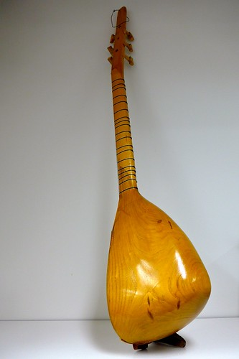
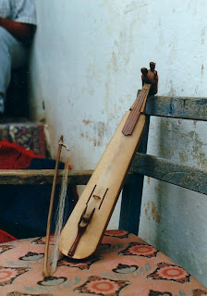
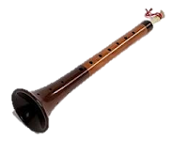
Kulturstation 8
Instruments

Slide 10
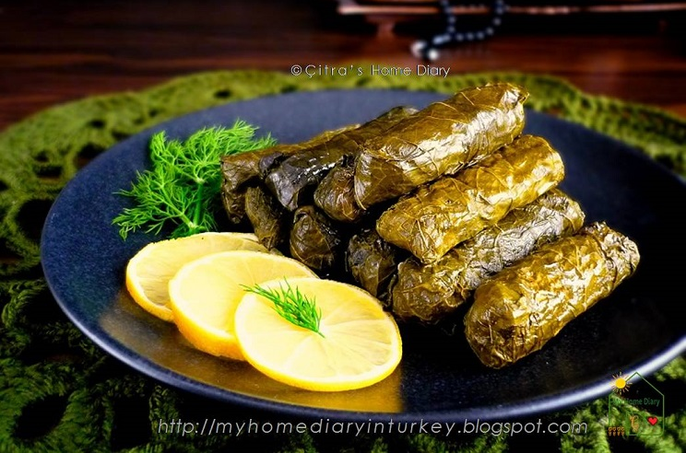
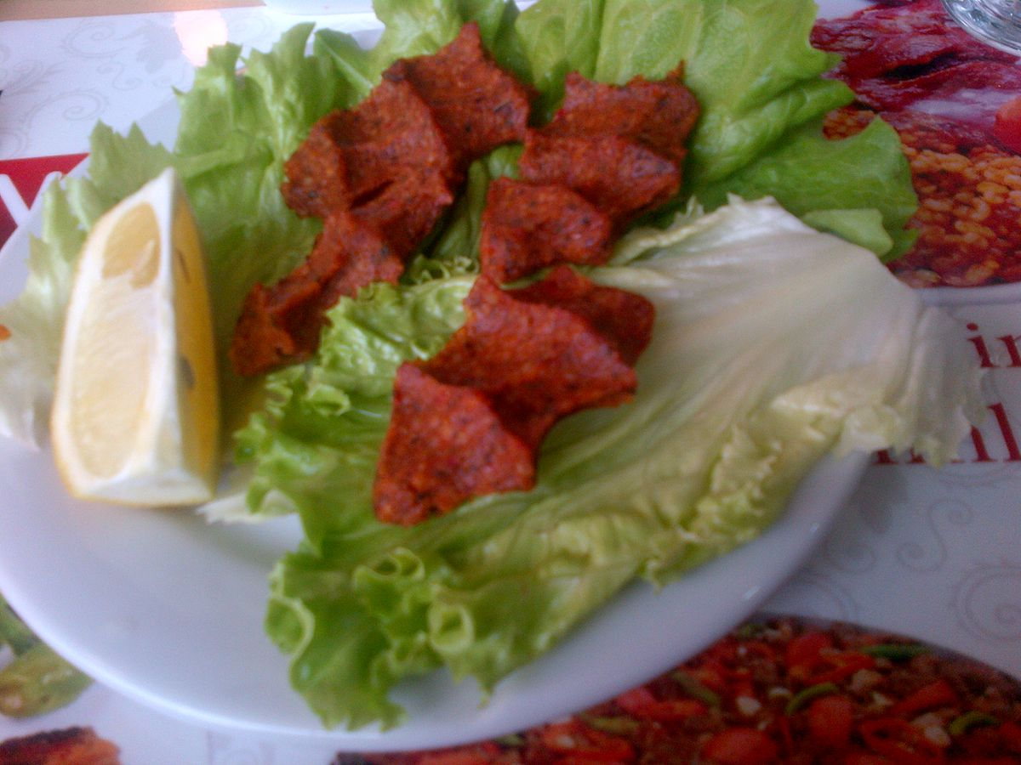
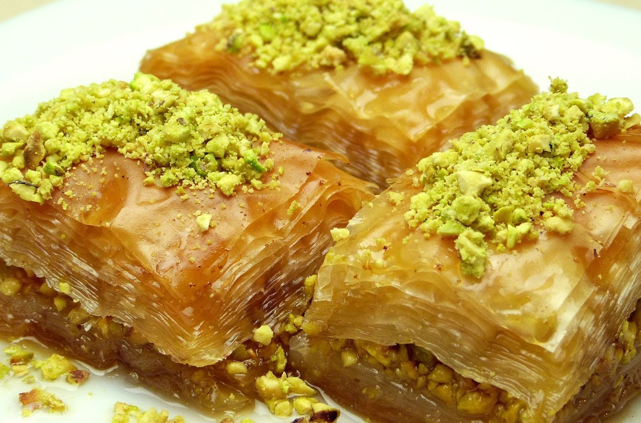
Kulturstation 9
Türkische Küche

Slide 11
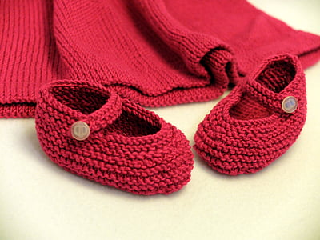
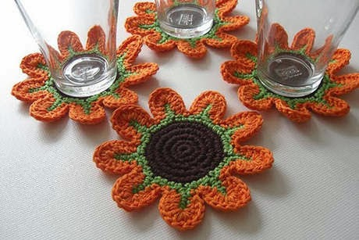
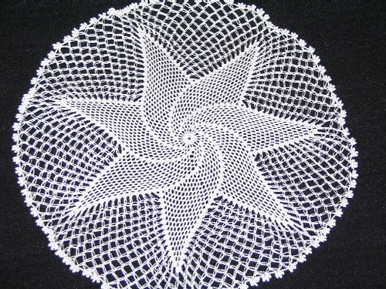
Kulturstation 10
Kunsthandwerk

Slide 12
Workshop 1
20 Minuten Türkische Volkstänze – Halay

Slide 13
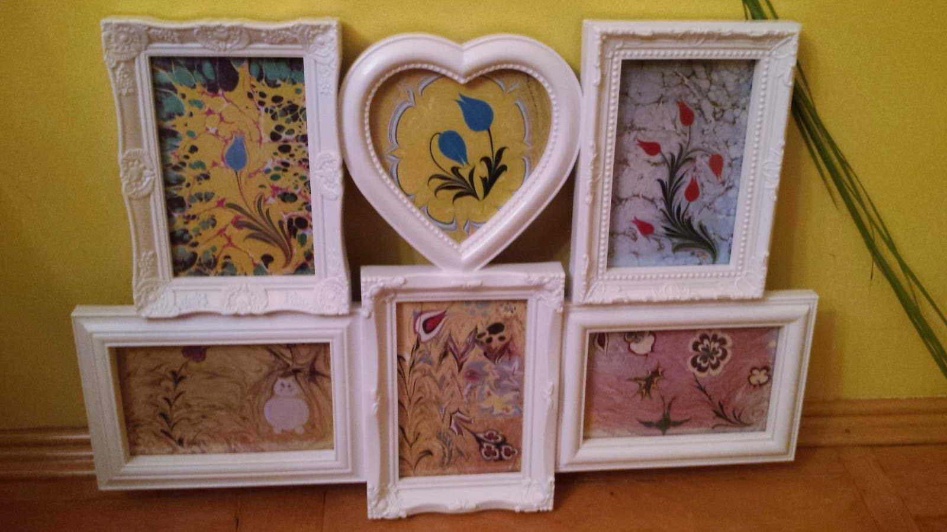
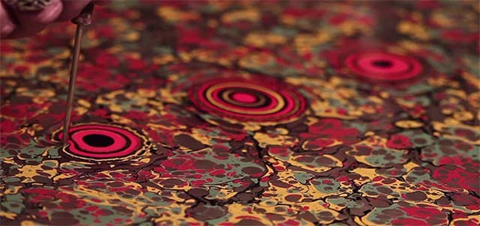
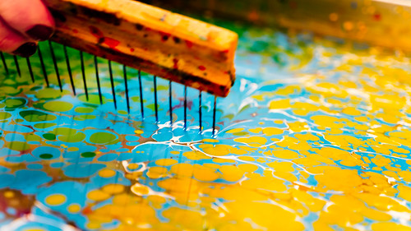
Workshop 2
Marmorierung «EBRU»
Bu Fotoğraf, Bilinmeyen Yazar, CC BY-NC-ND altında lisanslanmıştır

Slide 14
Vielen Dank.

